Slide 1
COMMAND
También llamado: Comando, Orden, Action, Transaction
Juan David Velasco Tunubala

Slide 2
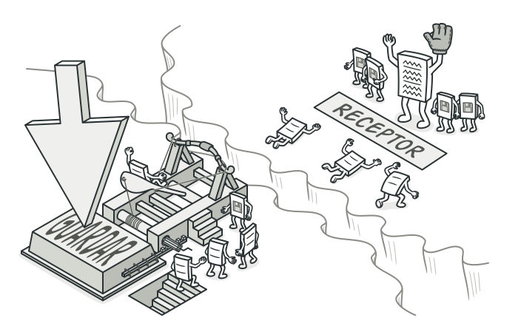
PROPÓSITO DE COMMAND
El propósito es convertir una petición en un objeto independiente, lo que da mayor flexibilidad y control sobre las acciones que se pueden ejecutar
Encapsular una acción como un objeto.
Esto permite que puedas:
✅ Ejecutar ✅ Deshacer ✅ Repetir ✅ Programar comandos ✅ Guardar
una acción sin que el objeto que la ejecuta tenga que saber cómo se hace.

Slide 3
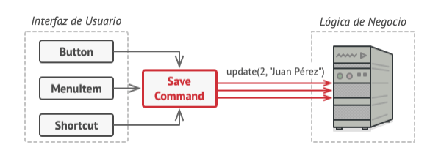
MOTIVACION DE COMMAND
Imagine que tienen un control remoto con varios botones: encender la luz, apagar la luz, subir el volumen, bajar el volumen.
Cada botón hace algo diferente, y seria complicado tener toda esa logica junta en el control remoto
Entonces aquí es donde entra el patrón command el cual te ayuda a:
Separar el botón quien ejecuta la acción de lo que realmente hace esa acción
Cambiar fácilmente que hace un botón sin modificar todo el código.
Guardar los comandos para repetirlos, deshacer o hacer un historial.
En resumen el patrón command permite organizar mejor las acciones de un sistema, dándote mas flexibilidad, orden y la posibilidad de hacer cosas como deshacer, repetir o guardar acciones.

Slide 4
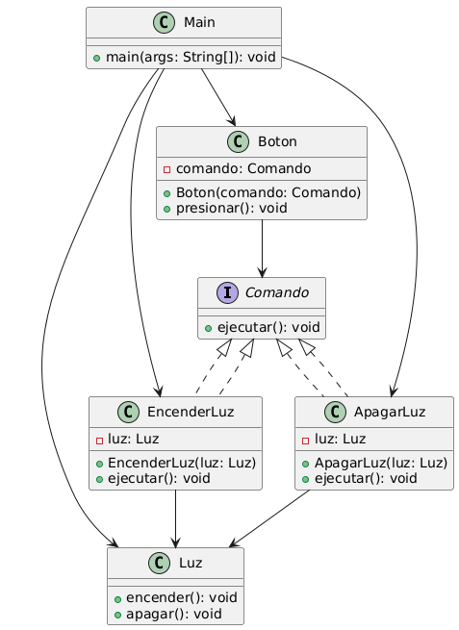
DIAGRAMA DE CLASES

